Slide 1
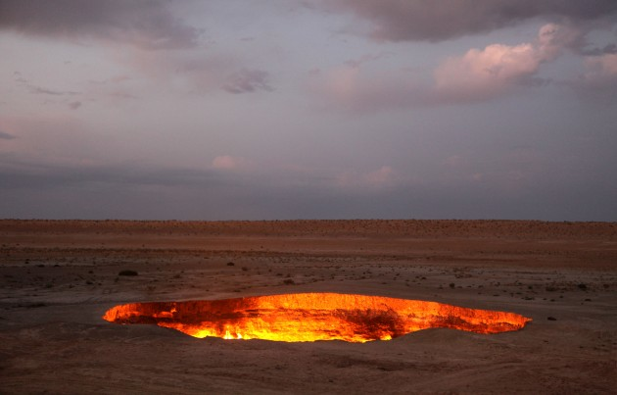
Ką veiksi
PRAGARE

Slide 2
1. PRAGARAS yra REALI VIETA.
Ir štai elgeta mirė ir buvo angelų nuneštas į Abraomo prieglobstį. Mirė ir turtuolis ir buvo palaidotas. Kentėdamas pragare, jis pakėlė akis ir iš tolo pamatė Abraomą ir jo prieglobstyje Lozorių (Lk 16, 22-23).
Kai tik jis baigė kalbėti, žemė prasiskyrė po jų kojomis ir atsivėrusi prarijo juos su jų palapinėmis, žmonėmis ir visu lobiu. Jie gyvi nugrimzdo į mirusiųjų buveinę, ir žemė apdengė juos, ir jie buvo išnaikinti iš susirinkusiųjų (Sk 16, 31-33).
Bet tu esi nublokštas į pragarą, į giliausią bedugnę (Iz 14, 15).
Kaip Jona išbuvo tris dienas ir tris naktis banginio pilve, taip ir Žmogaus Sūnus išbus tris dienas ir tris naktis žemės širdyje (Mt 12, 40).

Slide 3
2. PRAGARAS yra KANČIŲ VIETA.
Jis ėmė šaukti: ‘Tėve Abraomai, pasigailėk manęs! Atsiųsk Lozorių, kad, suvilgęs vandenyje piršto galą, atvėsintų man liežuvį, nes baisiai kenčiu šioje liepsnoje’ (Lk 16, 24).
Žmogaus Sūnus išsiųs savo angelus, tie išrankios iš Jo karalystės visus papiktinimus bei piktadarius ir įmes juos į ugnies krosnį. Ten
bus verksmas ir dantų griežimas (Mt 13, 41-42).
Bet Abraomas atsakė: ‘Atsimink, sūnau, kad tu gyvendamas atsiėmei savo gėrybes, o Lozorius – tik nelaimes. Todėl jis susilaukė paguodos, o tu kenti (Lk 16, 25).
Tas vėl tarė: ‘Tai meldžiu tave, tėve, nusiųsk jį bent į mano tėvo namus, nes aš turiu penkis brolius. Teįspėja juos, kad ir jie nepatektų į šią kančių vietą’ (Lk 16, 27-28).

Slide 4
3. PRAGARAS yra NELAISVĖS VIETA.
Be to, mus nuo jūsų skiria milžiniška praraja, ir niekas iš čia panorėjęs negali nueiti pas jus, nei iš ten persikelti pas mus’ (Lk 16, 26).
Dievas nepagailėjo nusidėjusių angelų, bet surišo juos tamsos raiščiais giliausiose pragaro gelmėse, kur laiko juos teismui (2 Pt 2, 4).
Jis nutvėrė slibiną – senąją gyvatę, kuri yra Velnias ir Šėtonas, –surišo jį tūkstančiui metų ir įmetė į bedungę, užrakino ją ir iš viršaus užantspaudavo, kad nebegalėtų daugiau suvedžioti tautų, kol pasibaigs tūkstantis metų. Po to jis turės būti atrištas trumpam laikui (Apr 20, 2-3).
Tada Jis prabils ir į stovinčius kairėje: ‘Eikite šalin nuo manęs, prakeiktieji,
į amžinąją ugnį, kuri paruošta velniui ir jo angelams! (Mt 25, 41).

Slide 5
4. PRAGARAS yra AMŽINA VIETA.
Mirtis ir pragaras buvo įmesti į ugnies ežerą. Tai yra antroji mirtis (Apr 20, 14).
Ir šitie eis į amžinąjį kentėjimą, o teisieji į amžinąjį gyvenimą (Mt 25, 46).
Tas gers Dievo įniršio vyno, įpilto ir neatmiešto Jo rūstybės taurėje, ir bus kankinamas ugnimi ir siera šventųjų angelų ir Avinėlio akivaizdoje. Jų kankinimo dūmai kils per amžių amžius, ir jie neturės atilsio nei dieną, nei naktį – tie, kurie garbina žvėrį bei jo atvaizdą ir ima jo
vardo ženklą (Apr 14, 10-11).
Nedorėliai ir visos tautos, kurios užmiršo Dievą, į mirusiųjų buveinę eina (Ps 9, 17).
Pragaras ir prapultis niekados neprisipildo (Pat 27, 20).

Slide 6
Įeikite pro ankštus vartus, nes erdvūs vartai ir platus kelias veda į pražūtį, ir daug yra juo įeinančių. O ankšti vartai ir siauras kelias veda į gyvenimą, ir tik nedaugelis jį randa (Mt 7, 13-14).
Jėzus jam sako: „Aš esu kelias, tiesa ir gyvenimas. Niekas nenueina pas Tėvą kitaip, kaip tik per mane (Jn 14, 6).
Ir jis tarė Jėzui: „Viešpatie, prisimink mane, kai ateisi į
savo karalystę“. Jėzus jam atsakė: „Iš tiesų sakau tau:
šiandien su manimi būsi rojuje“ (Lk 23, 42-43).

